Slide 1

ETUDE DE MARCHE CLUSTERING Projet 9

Slide 2
Jeu de données : 18 variables
Volume de volaille :
Disponibilité alimentaire (Kcal/personne/jour)
Disponibilité intérieure
Exportations – Quantité
Importations – Quantité
Production
Représentation et dynamique de la volaille :
Part de la volaille dans la disponibilité alimentaire en viande
Part de la volaille dans les importations de viande
Taux de variation de la production de volaille entre 2010 et 2017
Taux de variation des importations de volaille entre 2010 et 2017
Démographie / Economie / Politique :
Population
Taux de variation de la population entre 2007 et 2017
PIB par habitant
Indice de stabilité politique
Taux de variation du taux de change entre 2007 et 2017
Capacité de production et sécurité alimentaire :
Part des poulets dans le total des animaux
Réserves en poulet (en Unités Gros Bétail)
Nombre de personnes sous-alimentées (en millions)
Part des céréales, racines et tubercules dans les apports énergétiques alimentaires
Notes:
Sélection des variables (PESTEL)
Gestion des valeurs manquantes : suppression de pays ou = 0
Création des variables (taux de variation, taux de change euro, …)
Diverses unités
157 pays
Pas de gestion des outliers à cet instant
PESTEL : Politique, Economique, Sociologique, Technologique, Environnemental, Legal

Slide 3
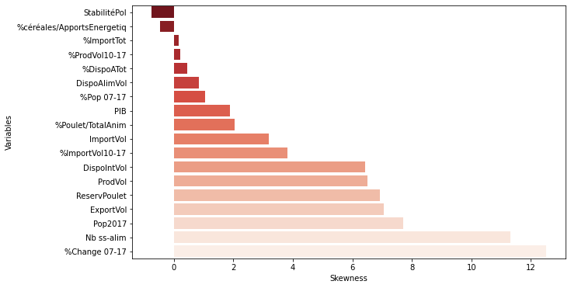

Normalisation du dataset
Pour la plupart des variables :
skewness > 0 : distribution des données étalée à droite et ne suit pas une loi normale,
coefficient de variation > 100% : dispersion
Mise à l’échelle des données :
Lorsque distribution non normale, StandardScaler n'est pas recommandé,
présence à la fois de valeurs positives et négatives dans certaines colonnes,
Choix de MaxAbsScaler
Méthode sensible à la présence d’outliers
Notes:
Skewness : indicateur de l’asymétrie
Le coefficient de variation (CV) est le rapport de l'écart-type à la moyenne. Plus la valeur du coefficient de variation est élevée, plus la dispersion autour de la moyenne est grande. Il est généralement exprimé en pourcentage. Sans unité, il permet la comp
StandardScaler [soustrait la moyenne puis divise par l'écart type] : met à l'échelle afin que moyenne ≈ 0 et variance ≈ 0 (centre et réduit). RobustScaler [soustrait la médiane puis divise par l'intervalle interquartile] : à utiliser lorsqu'on souhaite réduire les effets des valeurs aberrantes. MinMaxScaler [soustrait valeur minimale puis divise par la plage-max - min-] : préserve la forme de la distribution d'origine et redimensionne les données dans une plage de valeur (0 à 1 par défaut). MaxAbsScaler [divise par la valeur absolue maximale] : mêmes effets que MinMaxScaler, mais rassemble sur une plage de (-1, 1). Cette technique est utile lorsque : forte dispersion, présence importante d’outliers, et existence de valeurs à la fois positives et négatives.araison de distributions de valeurs dont les échelles de mesure ne sont pas comparables.

Slide 4
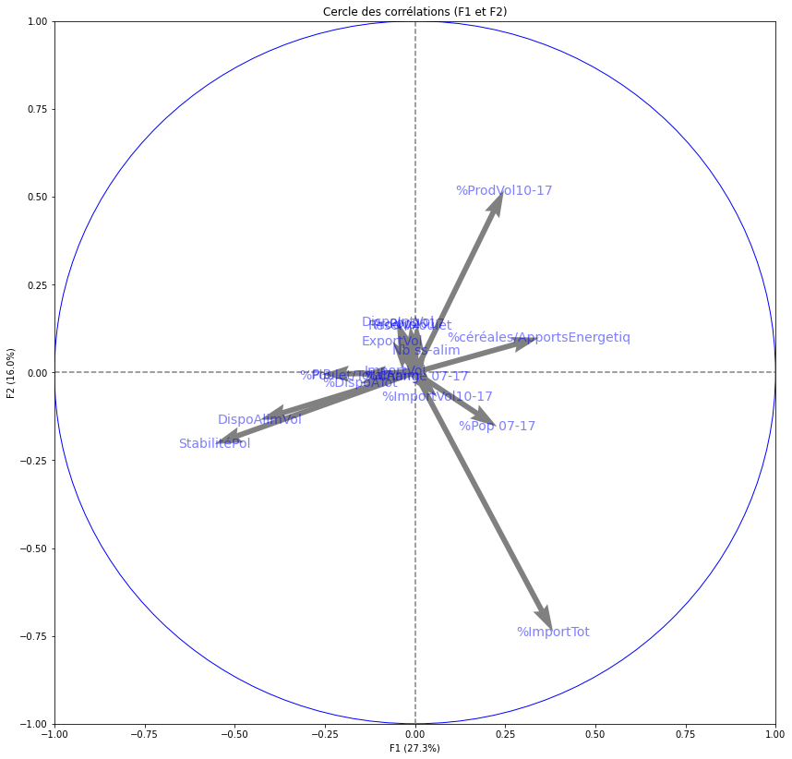
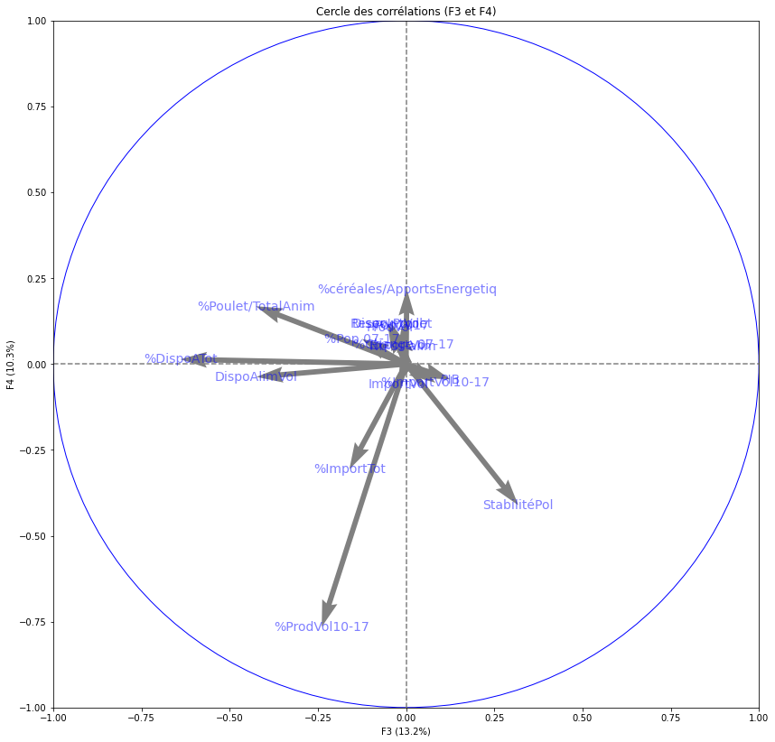
1. Analyse en composantes principales
14 composantes permettent d’expliquer 99% de la variance totale
F1 : + Développement –
F2 : - Effort d'autosuffisance +
F3 : + Spécialisation sur la volaille –
F4 : + Dynamique de production de volaille -
Notes:
La variance expliquée mesure la quantité de variation dans un ensemble de données qui peut être attribuée à chacune des composantes principales. La 1ere composante principale est la combinaison linéaire des variables qui explique le mieux la variabilité de l'échantillon. La 2e composante principale est la combinaison linéaire des variables qui explique le mieux la variance résiduelle....
Les 4 premières composantes principales expliquent 2/3 de la variance totale.
Point important : l'ACP est très sensible aux outliers (parfois un axe d'inertie n'est dû qu'à un groupe d'individus). Un individu situé très loin des autres à tendance à attirer certains axes d'inertie.
Les variables les plus corrélées négativement à F1 sont :
Stabilité politique
Disponibilité alimentaire en volaille
Les variables les plus corrélées positivement à F1 sont :
Part des céréales dans les apports énergétiques
Part des importations de volaille dans le total des importations de viande
Nous pouvons résumer cette variable par l'inverse de la notion de "Développement" : Pays stable et avec un haut niveau de consommation de viande vs pays avec un faible niveau de consommation de viande et un besoin d'importation important.
f2Cette composante est très fortement corrélée négativement avec la variable "Part des importations de volaille dans le total des importations de viande". La variable "Variation des volumes de production de volaille entre 2010 et 2017" est quand à elle corrélée positivement (dans une moindre mesure). Nous pouvons résumer cette variable par la notion "Effort d'autosuffisance" (on peut estimer que la part faible des importations en volaille est le résultat de l'augmentation de la capacité de production).
f3Cette composante est très fortement corrélée négativement avec la variable "Part des importations de volaille dans le total des importations de viande". La variable "Variation des volumes de production de volaille entre 2010 et 2017" est quand à elle corrélée positivement (dans une moindre mesure). Nous pouvons résumer cette variable par la notion "Effort d'autosuffisance" (on peut estimer que la part faible des importations en volaille est le résultat de l'augmentation de la capacité de production).
f4Une variable fortement corrélée négativement : "Variation des volumes de production de volaille entre 2010 et 2017". Une autre variable est dans une moindre mesure corrélée négativement : "Stabilité politique". Nous pouvons résumer cette variable par l'inverse de la notion de "Dynamique de production de volaille«
Par exemple concernant F1, nous pouvons constater une bonne corrélation entre les variables DispoAlimVol, StabilitéPol ou encore PIB.

Slide 5
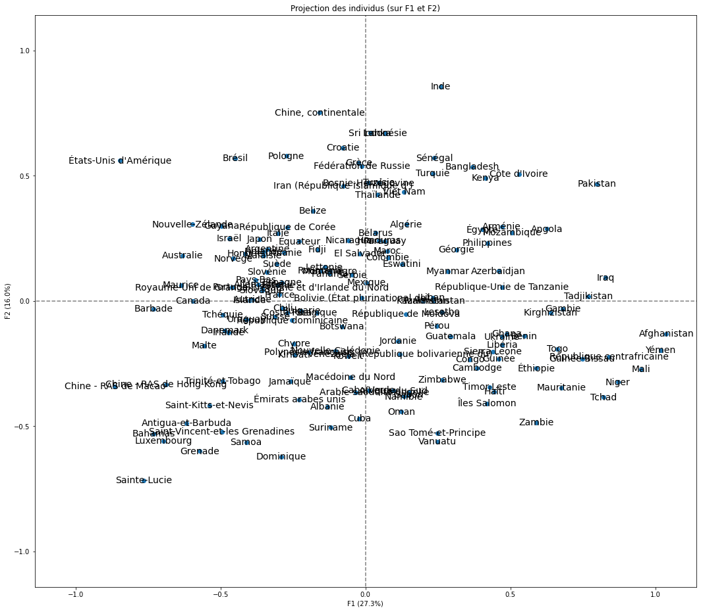
Projection des individus
l'Afghanistan, le Mali ou le Yémen feraient partie des pays les moins « développés » (F1)
l'effort d'autosuffisance serait important pour l'Inde, la Chine ou la Croatie (F2)
Notes:
Les Etats-Unis, Macao ou Sainte-Lucie seraient parmi les plus développés.
Concernant F2, l'effort d'autosuffisance serait important pour l'Inde, la Chine ou la Croatie, au contraire de Sainte-Lucie, Vanuatu ou le Luxembourg.
Sur les deux plans factoriels projetés, certains individus se situent parfois très loin des autres (Inde, Etats-Unis, Ethiopie par exemple). Dans le cadre de l'ACP, les outliers peuvent attirer fortement un axe d'inertie.

Slide 6
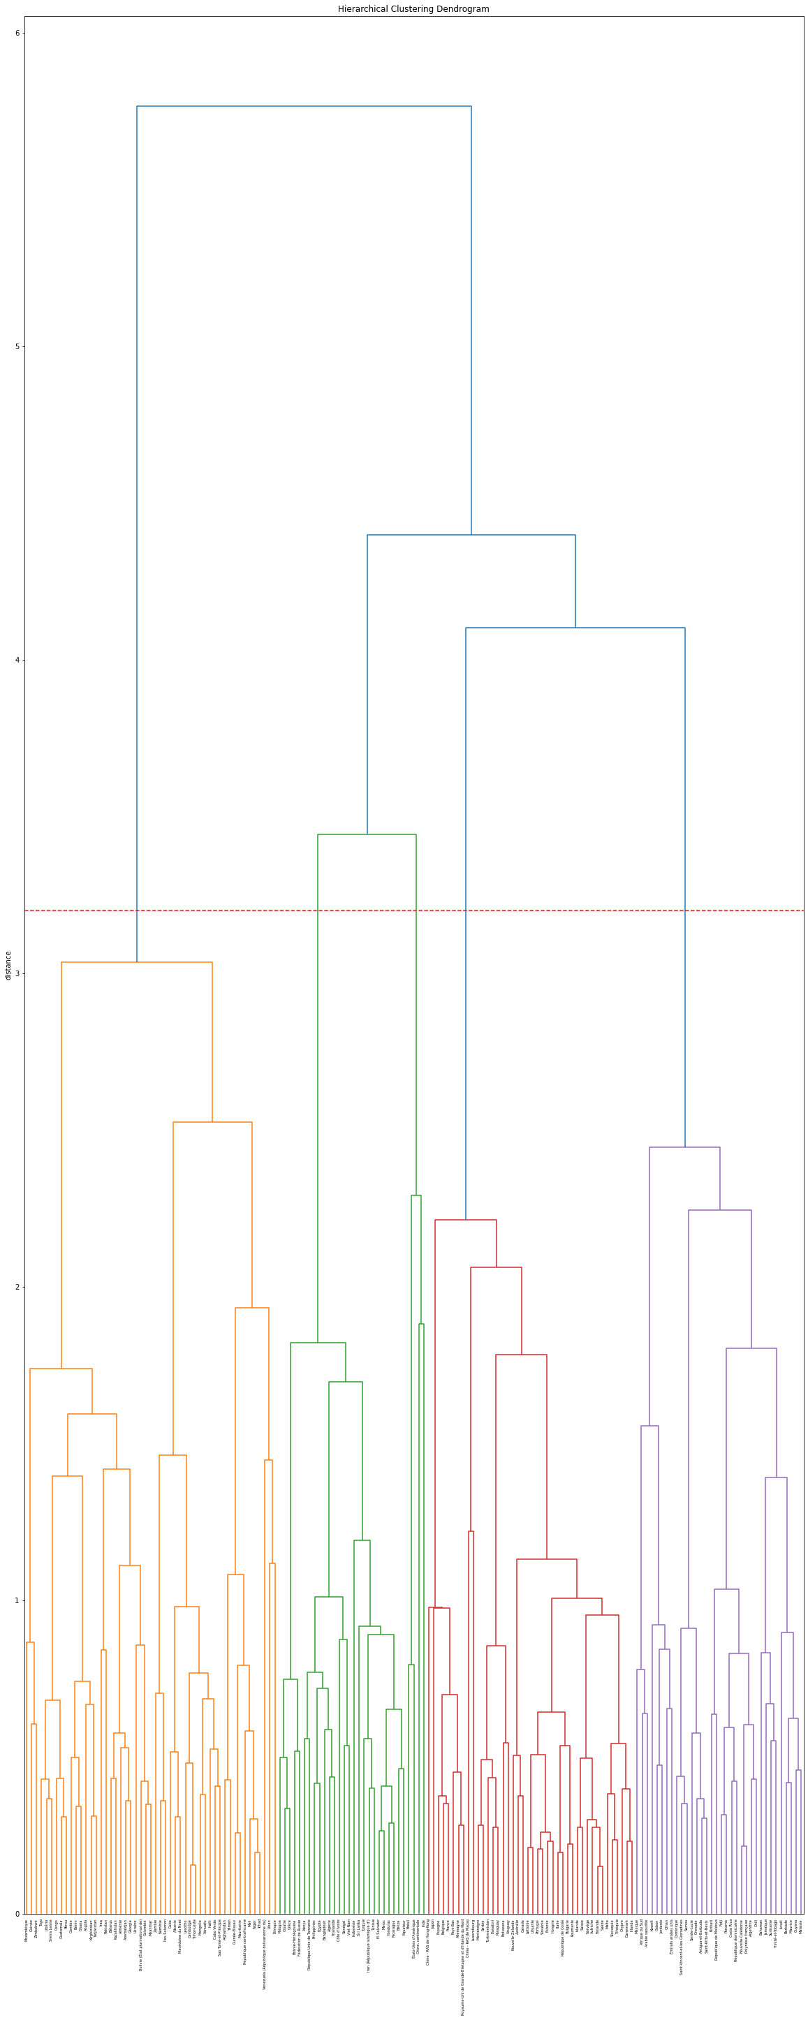
2. Classification ascendante hiérarchique
Plusieurs choix possibles de méthode de lien :
choix de la méthode de Ward (malgré un coefficient de corrélation cophénétique moins élevé que les autres méthodes)
méthode qui cherche à minimiser l'augmentation de l'inertie intraclasse
Le dendrogramme : arbre qui découpe les différents clusters
Notes:
Spécificités de la classification hiérarchique : - pas de définition du nombre de cluster au préalable, - nécessite beaucoup de temps et d'espace mémoire (plus destiné aux petits échantillons)
Le dendogramme est l'arbre qui regroupe les différents clusters.
Dans un dendrogramme, la distance entre les clusters est visible sur l'axe des y (mesure de la proximité). Plusieurs méthodes existent pour appréhender cette distance. Dans un premier temps, nous allons calculer le coefficient de corrélation cophénétique correspondant à chaque méthode. Le coefficient de corrélation cophénétique se définit comme une mesure de la corrélation entre la distance d'origine des points et la distance sur le dendrogramme.
Plus l'indice de Cophenet est proche de 1, plus la distance d'origine entre les points augmente avec la distance entre les clusters de ces points sur le dendrogramme. Sur la base de ce coefficient, la méthode du lien moyen permet la meilleure corrélation entre ces distances.
La méthode du lien moyen (comme les autres méthodes) permet de garantir que les clusters sont bien séparés. Cependant, dans le cadre de mon clustering hiérarchique, je cherche également une homogénéité dans mes clusters (contraction du nuage de points). La méthode de Ward, qui cherche à minimiser l'augmentation de l'inertie intraclasse, parait la plus appropriée dans ce cadre.
Le visuel du dendrogramme ci-dessus nous apporte des informations sur la présence éventuelle d'outliers dans notre jeu de données (à gauche du graphique).

Slide 7
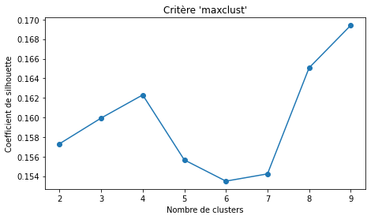
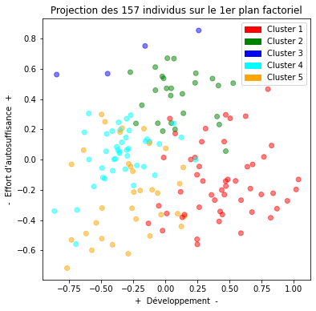
CAH : choix des clusters et projection
Un score silhouette :
+ élevé pour la création de 9 clusters,
relativement similaire peu importe le nombre de clusters (compris entre 0.15 et 0.17),
plutôt proches de 0 (peu d'étanchéité entre les clusters)
Choix de 5 clusters :
Dont 1 qui regroupe 4 pays (Brésil, Etats-Unis, Inde, Chine) – peuvent être considérés comme outliers
Notes:
La méthode fcluster(Z, t, 'criterion') permet de former des clusters à partir du clustering hiérarchique. Plusieurs options sont possibles pour le paramètre 'criterion', notamment :
distance : forme des clusters à condition que les observations d'origine dans chaque cluster aient une distance cophénétique égale ou inférieure à t. On peut résumer cette définition par "la distance maximale inter-cluster".
maxclust : formera au maximum t cluster.
Le silhouette score est une mesure de la qualité d'un clustering. Sa valeur est comprise entre (-1, 1). Plus la valeur est proche de 1, mieux les clusters sont séparés.
Plusieurs constats :
le score silhouette est plus élevé pour la création de 9 clusters,
les scores silhouettes sont relativement similaires peu importe le nombre de clusters (compris entre 0.15 et 0.17),
les scores silhouettes sont plutôt proches de 0 (peu d'étanchéité entre les clusters).
Afin de faciliter mon étude et de favoriser les regroupements entre pays, je privilégie la création de 5 clusters. Cette répartition me permet d'isoler certains pays avec des caractéristiques particulières (Brésil, Chine, Inde, Etats-Unis), tout en conservant d'autres clusters de taille homogène.
NB : le clustering par la méthode du lien moyen génère des scores silhouettes plus proches de 1 (qualité de séparation plus optimale). Cependant, lors du découpage en 4 clusters, 3/4 des clusters regroupent un faible nombre de pays (outliers) et le dernier cluster regroupe la grande majorité des pays.

Slide 8
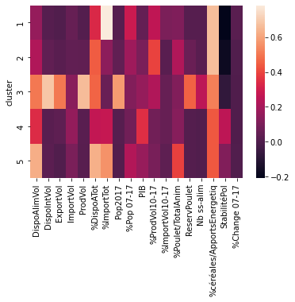
Analyse des caractéristiques des clusters
Cluster 1 :
Carence en viande,
Importations en viande centrées sur la volaille
Instabilité économique et politique
Cluster 3 :
Forte capacité de production
Faible niveau d'importation de volaille en comparaison aux autres viandes
Cluster 5 :
Forte disponibilité en volaille
Dispo. générée par la capacité de production et/ou les importations
Notes:
La méthode fcluster(Z, t, 'criterion') permet de former des clusters à partir du clustering hiérarchique. Plusieurs options sont possibles pour le paramètre 'criterion', notamment :
distance : forme des clusters à condition que les observations d'origine dans chaque cluster aient une distance cophénétique égale ou inférieure à t. On peut résumer cette définition par "la distance maximale inter-cluster".
maxclust : formera au maximum t cluster.
Le silhouette score est une mesure de la qualité d'un clustering. Sa valeur est comprise entre (-1, 1). Plus la valeur est proche de 1, mieux les clusters sont séparés.
Plusieurs constats :
le score silhouette est plus élevé pour la création de 9 clusters,
les scores silhouettes sont relativement similaires peu importe le nombre de clusters (compris entre 0.15 et 0.17),
les scores silhouettes sont plutôt proches de 0 (peu d'étanchéité entre les clusters).
Afin de faciliter mon étude et de favoriser les regroupements entre pays, je privilégie la création de 5 clusters. Cette répartition me permet d'isoler certains pays avec des caractéristiques particulières (Brésil, Chine, Inde, Etats-Unis), tout en conservant d'autres clusters de taille homogène.
NB : le clustering par la méthode du lien moyen génère des scores silhouettes plus proches de 1 (qualité de séparation plus optimale). Cependant, lors du découpage en 4 clusters, 3/4 des clusters regroupent un faible nombre de pays (outliers) et le dernier cluster regroupe la grande majorité des pays.
Cluster n°1 : - Disponibilité en viande faible (également sur la volaille) - Les importations de viande sont centrées sur le produit volaille - instabilité économique et politique, dynamique démographique
Cluster n°2 :
Profil similaire au cluster n°1
Diffère au niveau de la production (plus dynamique sur la volaille) et des importations (moins centrées sur la volaille)
Cluster n°3 :
Population élevée
Forte capacité de production, prioritairement dirigée vers la consommation intérieure puis vers l'exportation le cas échéant
Faible niveau d'importation de volaille en comparaison aux autres viandes
Cluster n°4 :
'riche' et/ou stable politiquement
La disponibilité alimentaire est plutôt générée par d'autres viandes que la volaille
Cluster n°5 :
Forte disponibilité alimentaire en volaille
Disponibilité générée par la capacité de production et/ou les importations

Slide 9
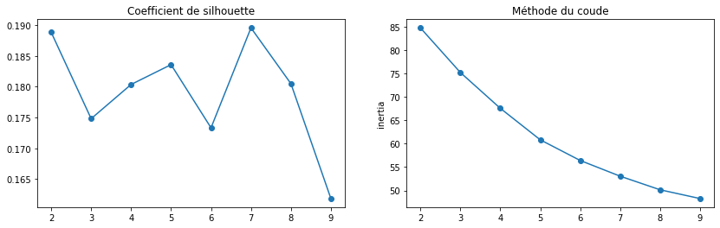
3. K-means
Spécificité : nécessaire de fixer au préalable le nombre de cluster
coefficient de silhouette propose des valeurs très similaires (entre 0.17 et 0.195) suivant le nombre de cluster
Méthode du coude : légère cassure à partir de 5 clusters.
Notes:
Nous allons aborder deux méthodes pour le choix des clusters : coefficient de silhouette et méthode du coude.
Le coefficient de silhouette a été abordé lors du chapitre précédent. La méthode du coude repose sur le calcul de la valeur d'inertie. L'inertie calcule la somme des distances au carré de chaque échantillon d'un cluster à son centre de cluster. Plus la valeur Inertia est petite, plus les différents clusters sont cohérents (si nb_échantillons = nb_clusters, alors inertia = 0). Pour utiliser la méthode du coude, il suffit de repérer le "point de coude" à partir duquel nous constatons une diminution de la baisse de la valeur inertie.
Comme pour le clustering hiérarchique, le coefficient de silhouette propose des valeurs très similaires (entre 0.17 et 0.195) suivant le nombre de cluster. A partir de la méthode du coude, nous constatons une légère "cassure" à partir de 5 clusters. Ce choix me permettra également de comparer plus facilement le k-means avec la méthode de clustering hiérarchique.

Slide 10
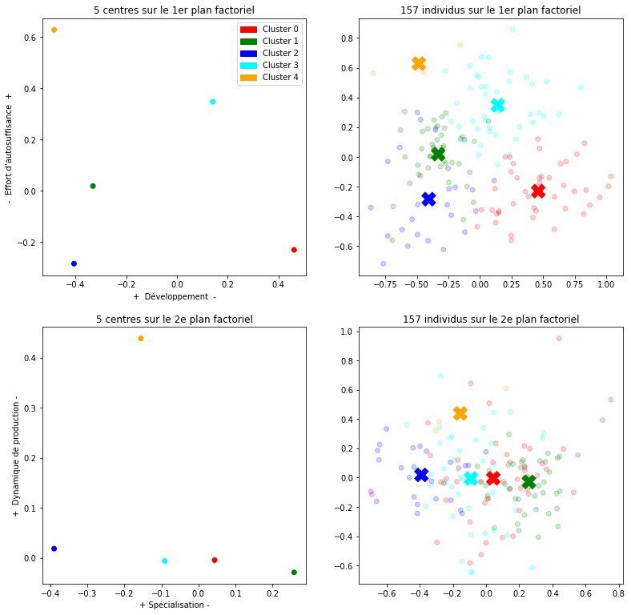
Clustering K-means
Projection des centroïdes sur les 2 premiers plans factoriels
Notes:
Le positionnement des centroides nous permet de visualiser les premières caractéristiques des clusters : - le cluster n°4 correspond à la fois à un bon niveau de développement et un effort élevé d'autosuffisance alimentaire sur la volaille, - le cluster n°0 affiche un niveau de développement moins élevé que les autres clusters, - le cluster n°2 correspond à une production et une consommation centralisée sur la volaille (à l'inverse du cluster n°1).

Slide 11
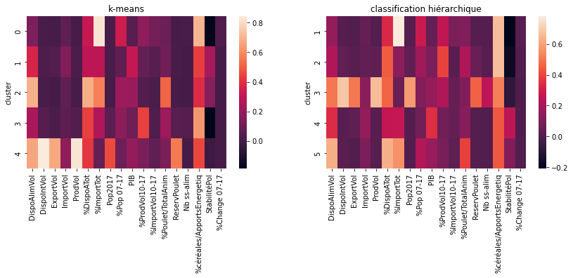
Comparaison des caractéristiques des clusters
Les caractéristiques des clusters sont similaires quelque soit la méthode choisie
Quelques changements à la marge :
cluster K4 – CAH3 : la méthode k-means exclue l’Inde, ce qui a pour effet d’accentuer l’intensité de certaines variables
Notes:
K0 = CAH1
Carence en viande (également sur la volaille)
instabilité économique et politique
Importations de viande centrées sur le produit volaille
K3 = CAH2
Profil similaire au cluster n°0
Diffère au niveau de la production (plus dynamique sur la volaille) et des importations (moins centrées sur la volaille)
K1 + cah4
'riche' et/ou stable politiquement
La disponibilité alimentaire est plutôt générée par d'autres viandes que la volaille
K2 = CAH5
Forte disponibilité alimentaire en volaille
Disponibilité générée par la capacité de production et/ou les importations
Le cluster n°4 fait référence au cluster n°3 de la CAH sans l'Inde. Cela à pour effet d'accentuer l'intensité des variables relatives à la disponibilité, aux exportations et à la production.

Slide 12
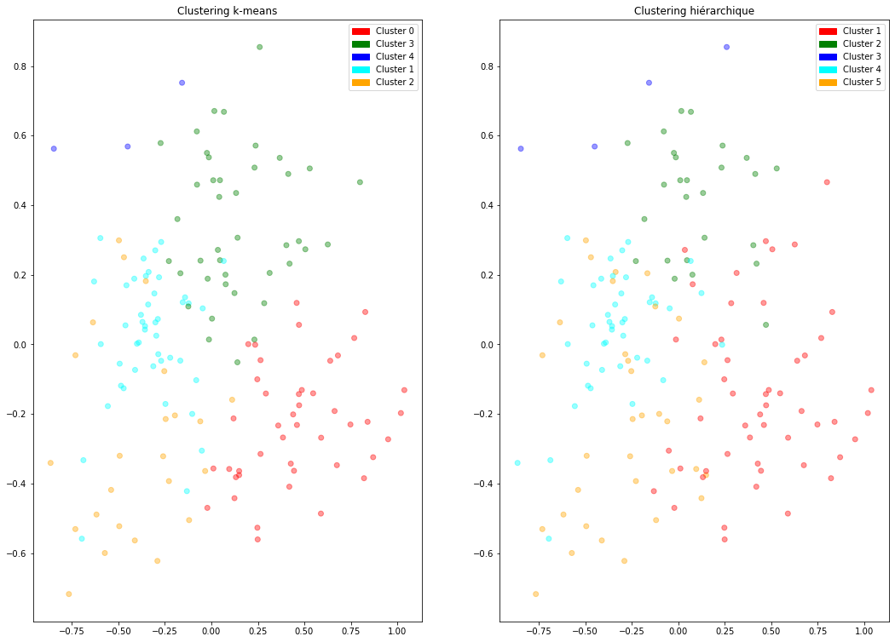
Comparaison
Notes:
Notons que k-means rattache l'Albanie et la Macédoine du Nord au cluster 1 des pays "'riche' et/ou stable politiquement et dont la disponibilité alimentaire est plutôt générée par d'autres viandes que la volaille«
Nous pouvons constater que quelques pays sont affectés à des clusters vraiment différents selon les méthodes de clustering. Nous pouvons ici faire le lien avec les scores_silhouettes de chaque méthode de clustering assez proche de 0 (faible étanchéité entre les clusters).
Un chevauchement des clusters un peu moins prononcé sur le 1er plan factoriel

Slide 13
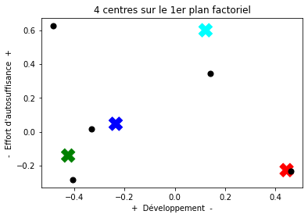
Annexe : clustering hors outliers
Outliers :
Etats-Unis, Chine, Brésil
Inde, Zambie, Venezuela
Synthèse F1 – F4 :
F1 : + Développement –
F2 : - Effort d'autosuffisance +
F3 : - Spécialisation sur la volaille +
F4 : + Dynamique de production de volaille –
Quelques différences sur le positionnement des centroïdes
Notes:
Par exemple, les pays du cluster 'cyan' contribuent de manière plus importante à la composante 'effort d'autosuffisance'.:
On retrouve la typologie des clusters :
Cluster n°0 : Carence en viande, instabilité économique et politique, Importations centrées sur la volaille
Cluster n°3 : Instabilité politique (forte diversité), pays plus peuplés, dynamique et capacité de production supérieure
Cluster n°1 : Forte disponibilité alimentaire en volaille générée par la capacité de production et/ou les importations
Cluster n°2 : En moyenne plus stable politiquement et économiquement, disponibilité et échanges extérieurs non centrées sur la volaille
Globalement, un rattachement aux clusters qui subit quelques modifications. Dans le cadre d'une étude de marché, il est possible de découper un plus grand nombre de clusters et/ou de consulter les données de chaque pays individuellement afin d'approfondir l'analyse.

Slide 14
Conclusion
Proposition stratégique pour l’exportation des poulets
Priorisation des clusters 4 et 5
Les plus stables politiquement et économiquement
autres que cluster 3 (plus grands producteurs mondiaux)
2 logiques
cluster 4 : anticipation des besoins futurs (faible niveau actuel de production et de consommation)
cluster 5 : couverture des besoins actuels (haut niveau de consommation et d’importation)
Cluster 4 :
Allemagne, Belgique, Pays-Bas :
Part de la dispo. alimentaire < 20%,
Facilité d’échange : Espace Schengen
Japon, Corée, Hong-Kong :
Demande forte en produits de qualité (prix)
Possible saturation de l’outil de production ?
Cluster 5 :
Emirats arabes Unis, Oman, Arabie saoudite, Koweït :
Volumes de production < Volumes importés
Dynamique démographique
Régime alimentaire pour la majorité de la population écarte une autre viande

